Slide 1




Memória Institucional do Programa Dinheiro Direto na Escola na Região Nordeste
Eixo Avaliação
Professor Ítalo Fittipaldi - Gestor do Eixo Avaliação
Emília Maria da Trindade Prestes - Supervisora do Subproduto 2
Junielle Menezes França - Pesquisadora Bolsista
José Lucas Batista dos Santos – Pesquisador Voluntário
Rafael de Farias Ferreira – Pesquisador Bolsista

Slide 2
JUSTIFICANDO A IMPORTANCIA DA AVALIAÇÃO PARA A MELHORIA DA QUALIDADE DO PDDE
A avaliação do PDDE é essencial para o aprimoramento do Programa e consequente impactos na melhoria da qualidade da educação básica pública, oferecida em todo o território nacional. Com essa visão, a proposta de avaliação que se apresenta pretende servir como referência para a operacionalização da avaliação do PDDE, pautado pelo Projeto “O fortalecimento do Programa Dinheiro Direto na Escola na Região Nordeste como estratégia para a gestão democrática e para a qualidade da educação”, desenvolvido pela Universidade Federal da Paraíba – UFPB.
A ideia final é propiciar ao FNDE e as escolas beneficiadas pelos recursos oriundos do PDDE, subsídios capazes de destacar os resultados e os impactos dessa política, destacando sua eficiência, eficácia e efetividade social através de diferentes percepções dos sujeitos envolvidos direto e indiretamente com os benefícios, ampliando o seu valor público e melhorando as mudanças qualitativas que já vem sendo efetivadas com a introdução dos recursos advindo do PDDE nas escolas, tanto nos procedimentos relacionados com a gestão democrática, como na melhoria da qualidade da educação, ampliando o atendimento dos interesses da sociedade, ou seja do seu impacto social.
A definição de impacto de um programa irá depender do desenho dos métodos e dos procedimentos aplicados em sua avaliação e para isso é necessário a formulação inicial dos Problemas e dos objetivos do Programa que se pretende melhor conhecer e/ou aperfeiçoar. Também deverá envolver o seu monitoramento, a ser organizada através de duas categorias avaliativas: Desempenho e Qualidade do Programa
A avaliação do PDDE – que A categoria Desempenho envolver variáveis que contribuem para apontar aspectos relacionados com a produtividade, eficiência, eficácia e efetividade do Programa e devem ser organizadas em três blocos analíticos: conceitual, técnico-operacional ( metodológico), e analítico: pedagógico e a político.

Slide 3
Avaliando o PDDE
Produto 2 - Disseminação de Informações sobre o PDDE.
Disseminação das informações sobre o PDDE
Eixo: Avaliação
Produto
Subproduto
Consolidar a memória institucional e técnica do PDDE, particularmente na região Nordeste

Slide 4
DISSEMINAÇÃO DE INFORMAÇÕES SOBRE O PDDE
Análise das alterações no regramento do PDDE desde a década de 1990.
Levantamento bibliográfico (acadêmico e/ou técnico) acerca do PDDE
Elaboração e divulgação de estudos e pesquisas sobre o PDDE
Produto 2
Definição de estudos de caso (município) da execução do PDDE no NE.
Participação em congressos, notas técnicas e Organização de dois livros (E-books) sobre as experiencia das equipes atuantes na região Nordeste.

Slide 5
Metodologias de Avaliação: Atividades realizadas
AS PALAVRAS-CHAVE “PDDE”, “FNDE” e “Programa Dinheiro Direto na Escola”. AS AÇÕES AGREGADAS,; “PDDE Estrutura” que engloba “Água e Esgotamento Sanitário” e “PDDE Escola Acessível” e “PDDE Qualidade” que envolve “Programa de Inovação Educação Conectada”, “PDDE Novo Ensino Médio”, “PDDE Emergencial” e por fim “PDDE Interativo”.
Levantamento Bibliográfico
Criação do google drive Organização das pastas

Slide 6
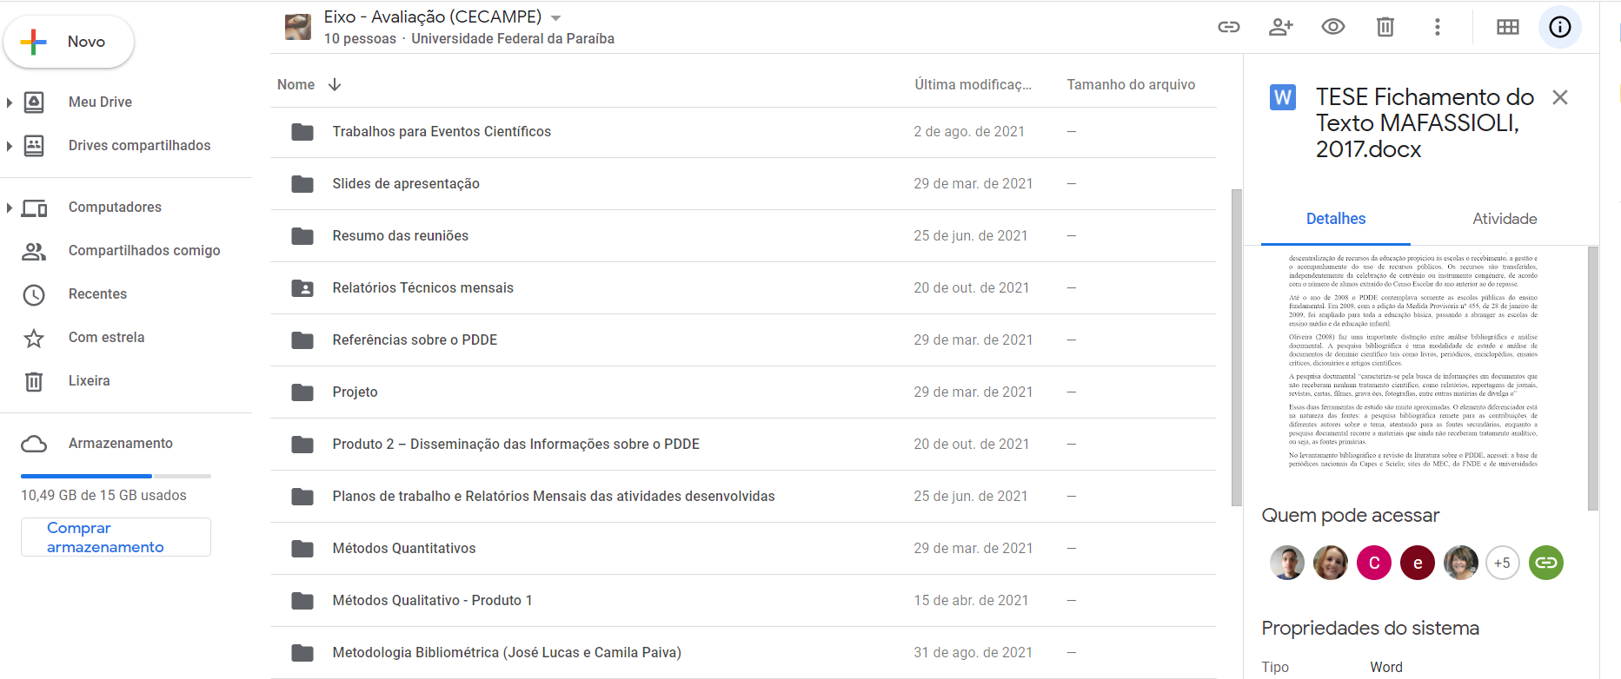
Levantamento e Armazenamento do Material Produzido

Slide 7
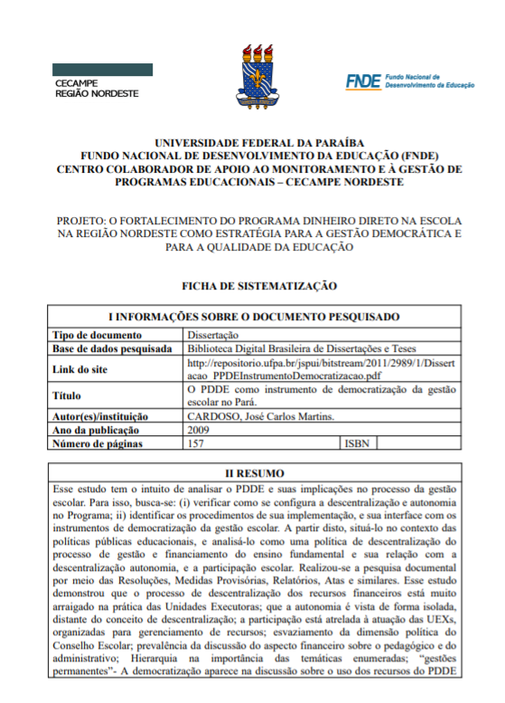
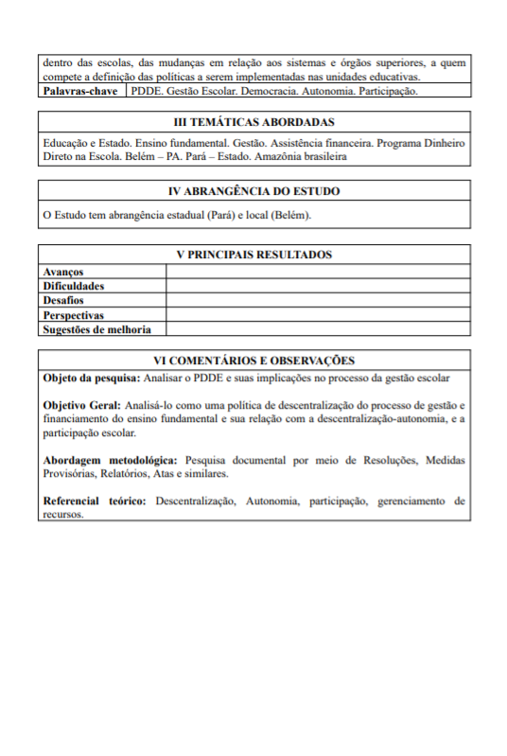
Procedimentos do levantamento bibliográfico
I. Informações sobre o documento pesquisado
II. Resumo
III. Temáticas abordadas
IV. Abrangência do Estudo
V. Principais Resultados
VI. Comentários

Slide 8
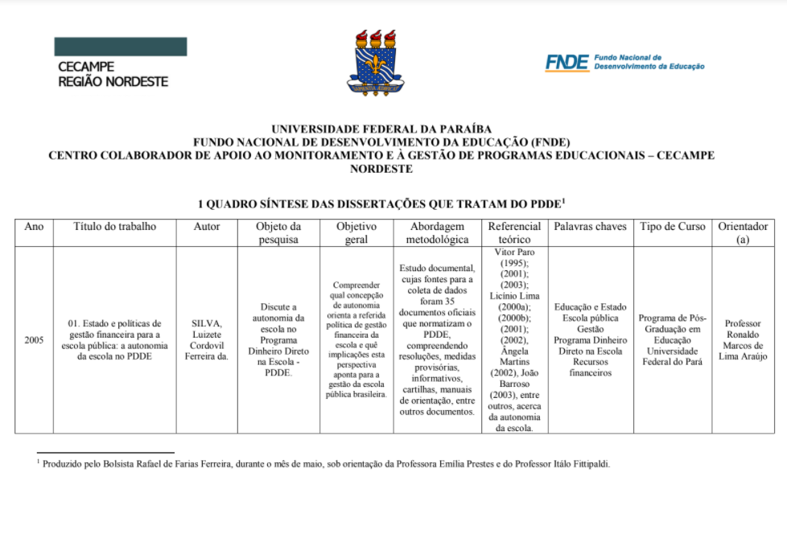
Organização de dados levantados
CONSTRUÇÃO DOS QUADROS SÍNTESES
I. Ano da publicação
II. Título do Trabalho
III. Autor
IV. Objeto de Pesquisa
V. Objetivo Geral
VI. Abordagem metodológica
VII. Referencial Teórico
VIII. Palavras-chave
IX. Tipo de Curso
X. Orientador (a)

Slide 9
Organização teórica, metodológica e analítica da avaliação
Questão Central: Quais estratégicas teóricas, metodológicas e analíticas se deve adotar para concretizar a recuperação do acervo referente ao PDDE e a posterior avaliação da sua memória?
O que entende por memória institucional e como será aplicada no caso do PDDE?
O que se entende por avaliação?
O que se entende por políticas públicas e por políticas educacionais?
O que se entende por avaliação de políticas públicas e por avaliação de políticas educacionais?
Como se configura o PDDE, enquanto política pública educacional, ao longo da sua trajetória? E, finalmente,
Que procedimentos metodológicos se deve adotar para identificar, levantar, sistematizar o acervo sobre o PDDE possibilitando a analisar e avaliação da memória institucional do PDDE?

Slide 10
Aspectos conceituais da avaliação
Avaliação e PDDE
Vamos considerar na avaliação da Memória do PDDE, uma política pública de financiamento da educação, como um procedimento capaz de estabelecer uma relação de causalidade entre um fenômeno e seus alcances.
Políticas e Políticas públicas: compreensão e conceitos
Azevedo (2003, p.38 apud. OLIVEIRA, 2010, p.2), defende que “política pública é tudo o que um governo faz e deixa de fazer, com todos os impactos de suas ações e de suas omissões.
Políticas Educacionais
Situa-se o PDDE, como uma política pública educacional do Estado que vem “acompanhando movimentos históricos de modificação da realidade, de disputas e contradições de interesse, entre governantes e governados da dualidade do Estado – que é tanto público quanto defensor dos interesses privados (VIANA, 2020, p. 137).

Slide 11
Aspectos conceituais da avaliação
Avaliação de Políticas Públicas: enfoques históricos, teóricos e metodológicos.
O modelo de avaliação que busca se construir reside na capacidade de promover a integração e diversificação de: “a) as funções de avaliação; b) os atores intervenientes; c) os momentos em que a avaliação é realizada; d) os usos da informação que a avaliação proporciona” (JAIME et al. 2013, p. 230).
Avaliação de Políticas Públicas no Brasil
Em 2017, Lei n.º 10.744 de 5 de outubro, criou o Simapp (Sistema de Monitoramento e Avaliação de Políticas Públicas), cujo principal propósito foi a melhoria da qualidade do gasto público e do aperfeiçoamento das políticas públicas.
Avaliação de Políticas públicas educacionais: o caso do Programa Dinheiro Direto na Escola
O contexto político e os elementos a serem considerados na avaliação do PDDE;
Avaliação e sua relação com o aprimoramento da gestão pública nas políticas educacionais de financiamento.

Slide 12
Processos metodológicos

Slide 13
REGISTROS NA MÍDIA
Procedimentos metodológicos
PESQUISA DOCUMENTAL
MEMÓRIA INSTITUCIONAL
PESQUISA QUALITATIVA
PESQUISA BIBLIOGRÁFICA
DISSEMINAÇÃO DE INFORMAÇÕES
Fonte: Dados da pesquisa (2021)

Slide 14
Etapas gerais dos processos metodológicos
2
1
3
Preparação do corpus
Análise dos documentos
Exploratória
Fonte: Dados da pesquisa (2021)

Slide 15


1.1 - Seleção das fontes de natureza acadêmica.
Biblioteca Digital Brasileira de Teses e Dissertações
Catálogo de Teses e Dissertações da CAPES
Fontes de consulta
Fonte: Dados da pesquisa (2021)

Slide 16
1.2 - Definição das palavras-chave e/ou descritores
Secundária
Primária
Operadores booleanos e filtro de busca utilizando as palavras e +que
PDDE e FNDE
Programa Dinheiro Direto na Escola
PDDE Qualidade
PDDE Interativo
PDDE
PDDE Estrutura
Fonte: Dados da pesquisa (2021)

Slide 17
1.3 - Mapeamento temático [critérios]
Inclusão
Exclusão
Outro tipo de documento
Tese ou Dissertação
Vínculo com outra área
Sem vínculo temático com o PDDE
Área de Educação
Relação temática com o PDDE
Fora do recorte temporal
Língua estrangeira
Recorte temporal 1995 - 2020
Língua portuguesa
Trabalhos duplicados
Fonte: Dados da pesquisa (2021)

Slide 18
1.4 - Composição do corpus
284 documentos coletados
Resultados
100 documentos considerados não aptos
Triagem
142 documentos considerados duplicados
Corpus
42 trabalhos considerados aptos: Teses, dissertação e Artigos.
Fonte: Dados da pesquisa (2021)

Slide 19
2ª etapa: Preparação do corpus
Armazenamento dos trabalhos no Google Drive e organização em fichas
Organização dos trabalhos
Registro em planilha em Google Spreadsheet
Preparação do corpus
Instituição de defesa
Mapeamento de informações externas
Ano de publicação
Palavras-chave
Tipo de documento
Fonte: Dados da pesquisa (2021)

Slide 20
3ª etapa: Dimensões do Modelo de avaliação
Frequência de termos
I
Textual
Iramuteq
Nuvem de palavras
Classificação Hierárquica Descendente
Políticas públicas de educação
II
Conceitual e teórica
Política de financiamento da educação
Avaliação de políticas públicas
Gestão pública nas políticas educacionais
III
Ações Governamentais
PDDE nos governos 1995 - 2022
Análise documentos, decretos, regulamentos por períodos governamentais
Fonte: Dados da pesquisa (2021)

Slide 21
Encaminhamentos analíticos e resultados
Artigos, Documentos normativos, midiáticos, etc.
Inclusão de outros tipos documentos
Análise dos documentos aptos
Conclusão das análises
Publicações
Continua
Linha temporal
1ª etapa da Memória institucional
1º Modelo de disseminação
Uso de técnicas e softwares nos trabalhos

Slide 22
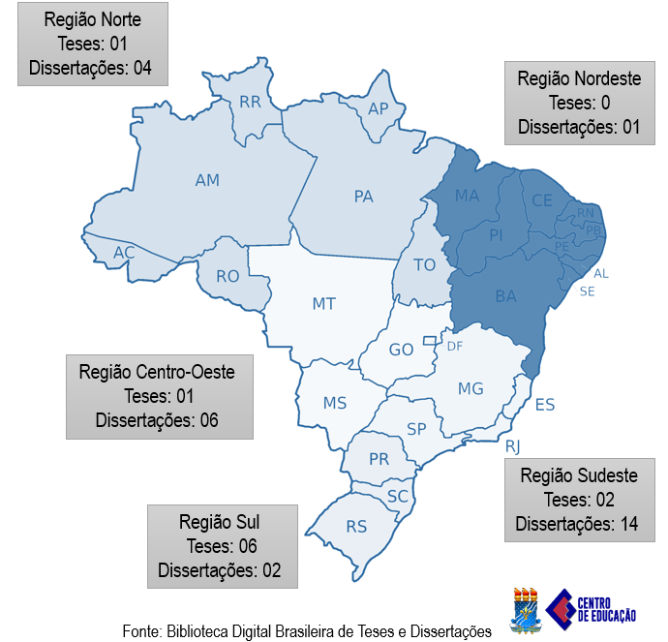
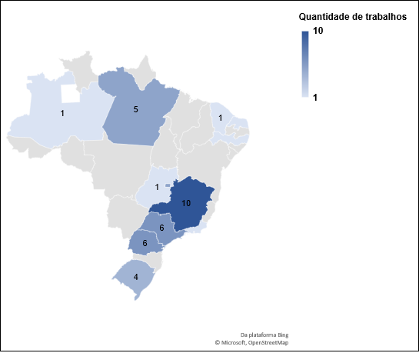
Demonstrativo da distribuição de teses e dissertações por regiões brasileiras (2005\2020)

Slide 23
Distribuição da Produção de Dissertações sobre o PDDE por Área de Pós
Graduação
Gráfico 46
a
Avaliação de Políticas Públicas
Economia
Gestão Pública
Educação, Contextos Contemporâneos e Demandas
Educação, Cultura e Comunicação
Gestão e Administração em Educação Pública
Educação.
1
1
1
1
1
2
20

Slide 24
Revisitando a sistemática de análises
A primeira fase dos procedimentos metodológicos:
b.1) escolha e seleção dos materiais a serem compreendidos.
b.2) Adoção de técnicas de análise textual e temática, a partir do software Iramuteq
b.3) A análise dos dados coletados, organizados e processados, seguiram os critérios postos por Laurence Bardin (1977) na Análise de conteúdo: pré-análise; exploração do material; tratamento dos resultados; inferência e interpretação.
b.4) Análises seguindo orientações postas por Mainardes (2018) no âmbito da metapesquisa das políticas educacionais.

Slide 25
Resultados das análises
1) Com base nos documentos levantados a analisados, o PDDE se consolida como ação positiva do Estado, por cobrir as deficiências históricas na educação pública. Nesse sentido, a descentralização é vista como um avanço diante das condições precarizadas do sistema público educacional; (Santos, 2022, p, 55).
2) Houve avanços e, sobretudo, contradições postas durante as duas décadas do programa, confirmado nas pesquisas desenvolvidas durante este período temporal, que foram aqui apreciadas. (Santo, 2022, p,55).
3) Os princípios neoliberais que se incorporaram as políticas educacionais dificultaram a ampliação da gestão democrática, bem como comprometeu a autonomia e participação da escola e de seus participantes, por limitá-las como atividades técnico-operacionais. (Santos, 2022,p.56).
4) O insuficiente recurso destinado às escolas, o laborioso processo de prestação de contas e a falta de orientações e formações para utilização do dinheiro recebido causam dificuldades àqueles que constroem a educação pública nos diferentes municípios do país e, portanto, conferem-se como desafios a serem superados. (Santos, 2022, p,56).

Slide 26

Obrigado!
Eixo Avaliação

